Slide 1
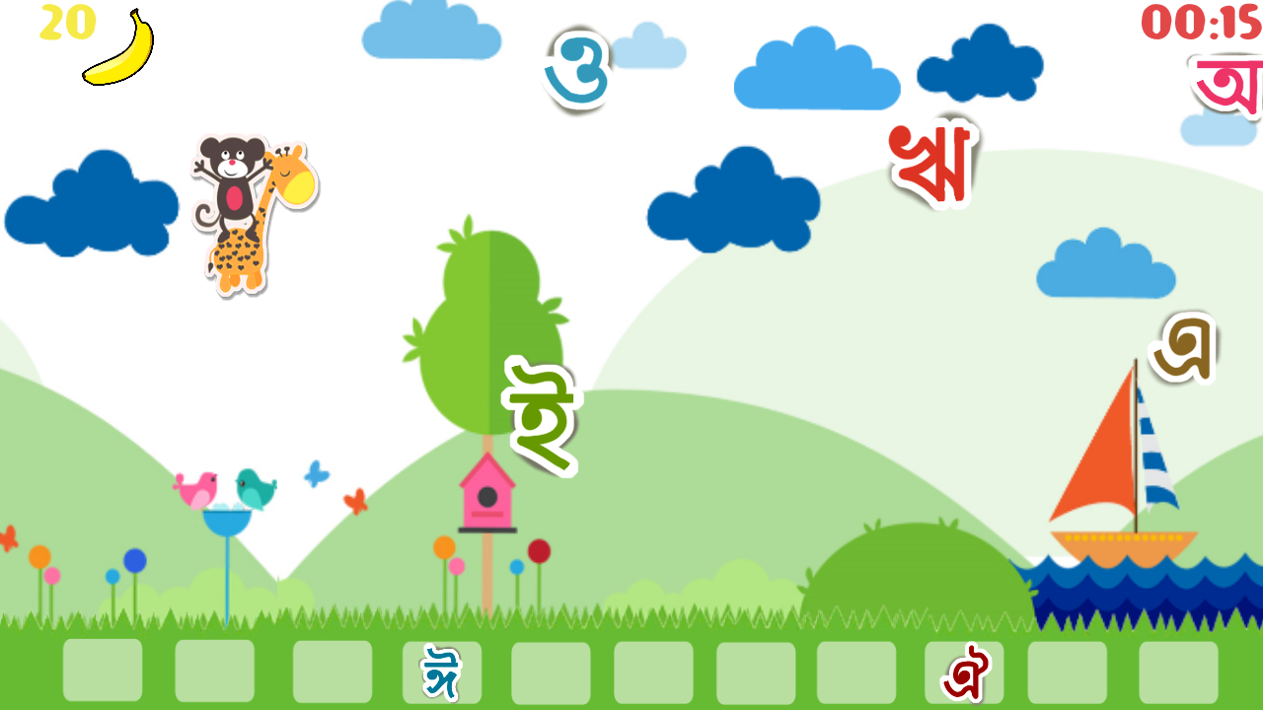
সবাইকে অনেক অনেক শুভেচ্ছা
সবাইকে অনেক অনেক শুভেচ্ছা

Slide 2
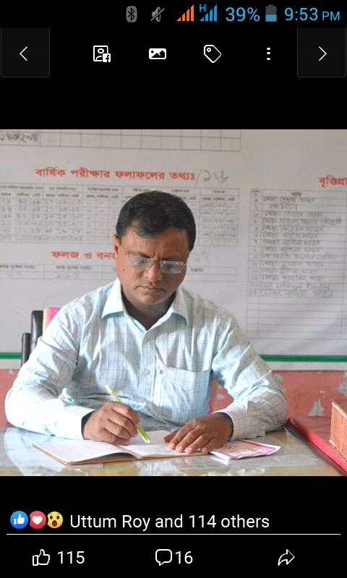
ড
ড
পরিচিতি
পাঠ
কে, এম, আব্দুল বারী
সহকারী শিক্ষক
আমইন সপ্রাবি ,শেরপুর,বগুড়া
bari64515@gmail.com
প্রথম শ্রেণি
বাংলা
বর্ণ শিখি অ আ
সময় ৪০ মিনিট

Slide 3
আবেগ সৃষ্টি
ছড়ার মাধ্যমে(হাত তালি দিয়ে)
আতা গাছে তোতা পাখি
ডালিম গাছে মউ ।
এত ডাকি তবু কথা
কও না কেন বউ ।

Slide 4
ছবি দেখ এবং ছবি সম্পর্কিত প্রশ্নের উত্তর দাও
ছবিতে কী দেখতে পাচ্ছ?
আমাদের পতাকার রং কী কী ?
আমাদের পতাকার উপড় চিহ্ন গুলো কী কী ?
এই ছবিতে কী দেখতে পাচ্ছ?

Slide 5
আজকের পাঠ
বর্ণ শিখি
বিশেষ পাঠ
অ
আ

Slide 6
এ পাঠ শেষে শিক্ষার্থীরা যা শিখবে ..............
শোনা
১.১.১ বাক্য ও শব্দে ব্যবহৃত বাংলা বর্ণমালার ধ্বনি মনোযোগ সহকারে শুনবে ও মনে রাখবে।
১.২.১ কারচিহ্নহীন শব্দ মনোযোগ সহকারে শুনবে ও মনে রাখবে।
১.২.২ কারচিহ্নযুক্ত শব্দ মনোযোগ সহকারে শুনবে ও মনে রাখবে।
১.২.৩ কারচিহ্নহীন ও কারচিহ্নযুক্ত শব্দ মনোযোগ সহকারে শুনবে ও মনে রাখবে।
১.৩.১ নির্দেশনা ও অনুরোধ শুনে পালন করবে।
১.৩.২ প্রশ্ন শুনে বুঝতে পারবে ।
বলা
১.১.১ বাক্য ও শব্দে ব্যবহৃত বাংলা বর্ণমালার ধ্বনি স্পষ্ট ও শুদ্ধভাবে বলতে পারবে।
১.২.১ কারচিহ্নহীন শব্দ স্পষ্টভাবে বলতে পারবে।
১.২.২ কারচিহ্নযুক্ত শব্দ স্পষ্টভাবে বলতে পারবে।
১.৩.১ অনুরোধ করতে পারবে।
১.৩.২ প্রশ্ন করতে ও উত্তর বলতে পারবে ।

Slide 7
জীবন অভিজ্ঞা সম্পৃক্ত করণ:
নীচের প্রশ্নগুলোর উত্তর দাও?
১.তোমরা বাড়িতে পোষো, এমন কয়েকটি প্রাণীর নাম বল?
শিক্ষার্থীরা উত্তর বলবে । আমি কয়েকজনের কাছ থেকে শুনব।
২.তোমরা কে কে ছাগল দেখছো হাত তোল?
শিক্ষার্থীরা হাত তুলবে। আমি একজনের কাছ থেকে ছাগল সম্পর্কে (রং,খাদ্য) শুনব।
৩.তোমরা কয়েকটি ফলের নাম বল?
শিক্ষার্থীরা উত্তর বলবে ।আমি কয়েকজনের কাছ থেকে শুনব।
৪.আজ আমরা যে ছড়াটি পড়লাম সেখানে কোন ফলের কথা বলা হয়েছে?
উত্তর:আতা ফল ।

Slide 8
জীবন অভিজ্ঞা সম্পৃক্ত করণ:
নীচের প্রশ্নগুলোর উত্তর দাও?
৫.আতা ফল দেখতে কেমন?
শিক্ষার্থীরা হাত তুলবে। আমি একজনের কাছ থেকে শুনব।
৬.আতা ফল খেতে কেমন?
শিক্ষার্থীরা হাত তুলবে। আমি একজনের কাছ থেকে শুনব।
৭.আতা ফল কাঁচা খায় ,না পাকা খায়?
শিক্ষার্থীরা হাত তুলবে। আমি একজনের কাছ থেকে শুনব।
৮.ছড়াটিতে ডালিম গাছে কী আছে?
উত্তর: মৌ বা মউ।
৯.মৌ/মধু কে তৈরি করে?
উত্তর: মৌমাছি।
১০.মৌমাছি কে কে দেখেছি হাত তুলি?
শিক্ষার্থীরা হাত তুলবে ।

Slide 9
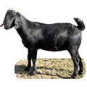
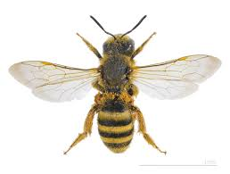
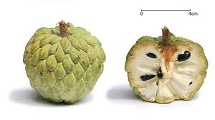
এসো কয়েকটি ছবি দেখি এবং ছবিটিতে কী দেখা যাচ্ছে তা বলিঃ
ছাগল
মৌমাছি
আম
আতা
ছাগলের আরেক নাম কী , জান?
ছাগলের আরেক নাম অজ।
মৌমাছির আরেক নাম কী ,জান?
মৌমাছির আরেক নাম অলি।

Slide 10
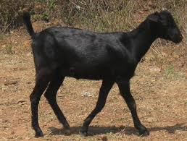
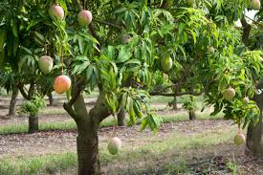
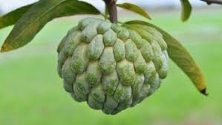
এসো আজ আমরা একটি গল্প শুনব।শুনবে..........
অজ আর অলি দুই বন্ধু।
তাদের দারুন ভাব।
একজনের দেখা পেলেই আরেকজন চলে আসে।
অলি অজর চারপাশে উড়তে থাকে।
অজ লাফিয়ে লাফিয়ে ছুটতে থাকে ।
অলি তখন বলে অজ আসে আর তাই অলি হাসে।
দুই বন্ধু মিলে মাঠে ছুটোছুটি করতে থাকে ।
ছুটতে ছুটতে তারা আম বাগানে এসে পড়ে।
আম বাগানে ঝুলে আছে পাকা পাকা আম।
আম দেখে অজ বলে এসো আম খাই।
কিন্ত অলি আম খাবেনা ,সে বলে , আমার আতা চাই।
গল্পটি কেমন লাগল।

Slide 11
শিক্ষকের পাঠ
তোমার পাঠ্য বই বের কর এবং শুন ।
এবার আমার সাথে বল ।
আঙুল দিয়ে পড়ি।
অজ আসে
অলি হাসে
আম খাই
আতা চাই

Slide 12
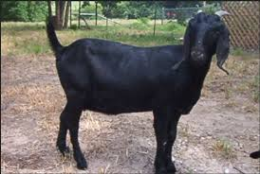
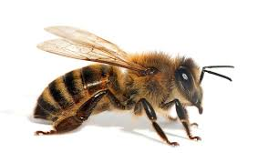
আমার সঙ্গে বলঃ
অজ
অলি
আম
আতা
অ ......... জ
অ ......... লি
আ ......... ম
আ ......... তা
অ ...............জ
অ ...............লি
আ ...............ম
আ ..............তা
অ
আ

Slide 13
আমার সঙ্গে বলঃ
অ
আ

Slide 14
দলীয় পাঠ(দলীয় ভাবে পড়বে)
পাঠ্য বই পৃষ্ঠা নং ১১
আ
অ

Slide 15
যে পারি হাত তুলি
আ
বর্ণটি কী?
অ
বর্ণটি কী?

Slide 16
সৃজনশীল কাজ
বাড়ি থেকে তোমার খাতায় একটি আম আঁকিয়ে রং করে আনবে।

Slide 17
ধ
আজ আমরা অজ ও অলিকে নিয়ে একটি সুন্দর ও মজার গল্প শুনেছি । ছবি দেখে আম , আতা শব্দ চিনে বলতে পেরেছি। অ , আ বর্ণ চিনেছি।
ন্য
বা
দ

